Slide 1
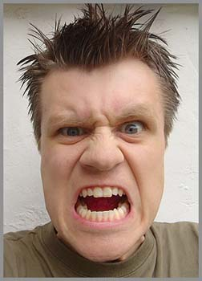

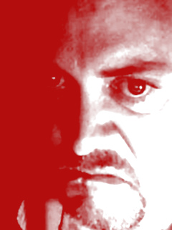
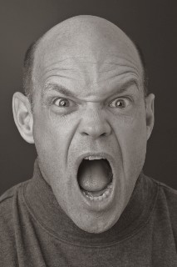
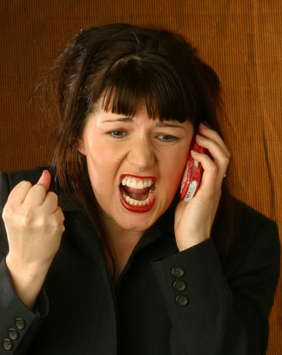
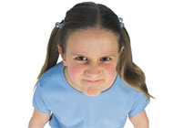
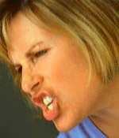
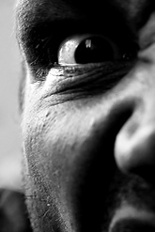
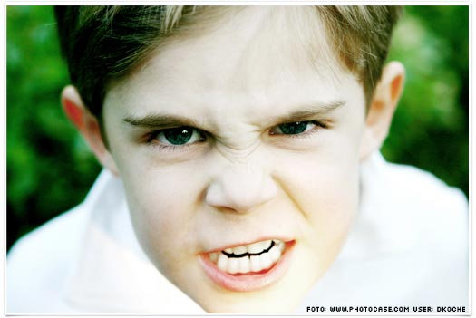
ÖFKE KONTROLÜ

Slide 2
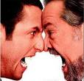
ÖFKE NEDİR?
Öfke: Basit bir “sinirlilik” veya “kızgınlık” halinden, yoğun hiddet durumuna kadar değişen dereceli, duygusal bir durumdur (Spielberger ve arkadaşları; 1991).

Slide 3
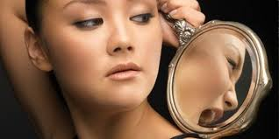
ÖFKE ÇEŞİTLERİ
Sürekli Öfke
İçselleştirilmiş Öfke
Dışsallaştırılmış Öfke

Slide 4
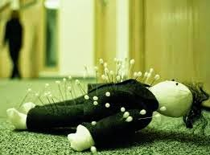
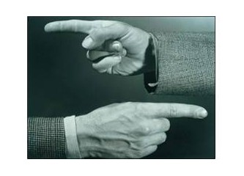
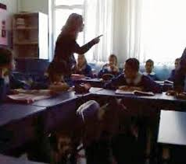
ÖFKE NE DEĞİLDİR?
Öfke
Problem çözme aracı değildir.
Öfke
Başkalarını suçlama biçimi değildir
Şiddet gösterme yada suç işleme sebebi değildir.
Öfke
Başkalarını kontrol etme yolu değildir
Haklı olma yolu değildir
Öç alma veya intikam yolu değildir

Slide 5
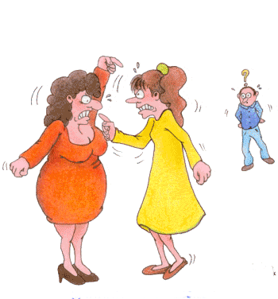
ÖFKE NE İŞE YARAR?
Öfke
Uyarıcı bir işarettir
Kişiyi tehditlere karşı uyarır ve kendisini korumasına olanak sağlar.
Öfke
Yeni öğrenmeler için bir motivasyon kaynağıdır
Sınırlandırılabildiği sürece sağlıklıdır ve işe yarar
Öfkenin
Sağlıklı ve işe yarar olabilmesi için inkar edilmemesi, bastırılmaması ve öncelikle kabul edilmesi, tanınması ve kontrollü bir biçimde ifade edilebilmesi gerekir.

Slide 6
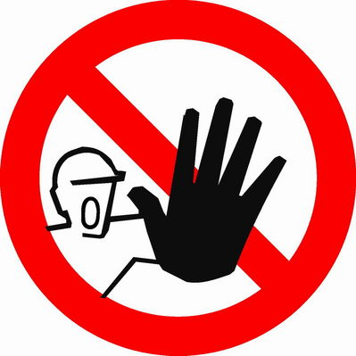
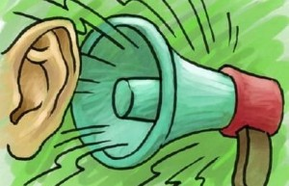
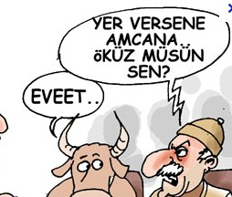
ÖFKENİN NEDENLERİ
Engellenme, kışkırtma,reddedilme
Rahatsız edici, hoş olmayan uyaran
Kişisel haklara ve benliğe saygı gösterilmemesi

Slide 7
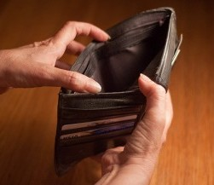
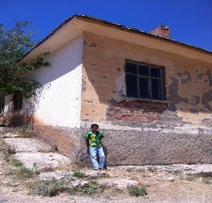
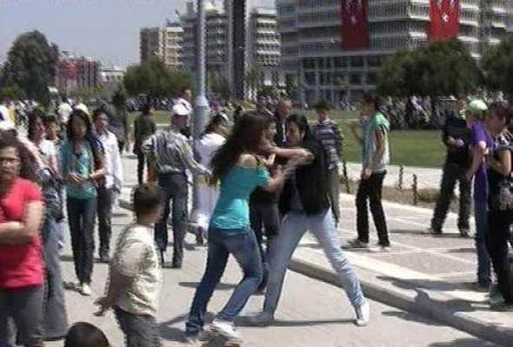
ÖFKENİN NEDENLERİ
Ekonomik, kültürel ve sosyal faktörler, biyolojik faktörler
Okul yapısı
Akran grupları vs.

Slide 8
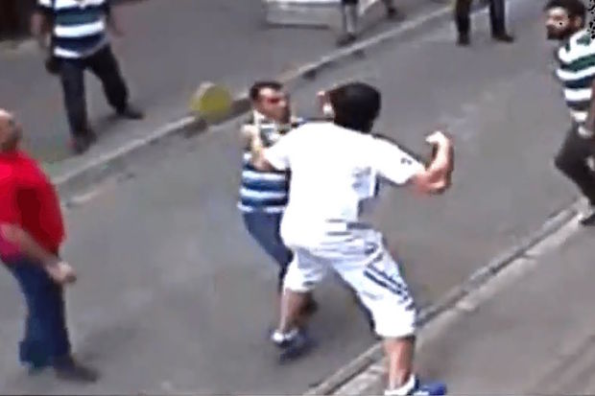
ÖFKENİN BELİRTİLERİ a)Doğrudan Belirtiler
Tokat atma
Kişinin başkalarını incitmeyi ya da çevreye zarar vermeyi istediğini gösteren sözel ve fiziksel tacizlerdir.
Yüksek sesle konuşma, aşırı eleştirel olma, küfür etme

Slide 9

b)Dolaylı Belirtiler
Ağlama
Başkalarından uzak durma,
Sessizlik
Aşırı alttan alma,
Mutsuzluk ve gerginlik
Depresyon ve suçluluk duyguları

Slide 10
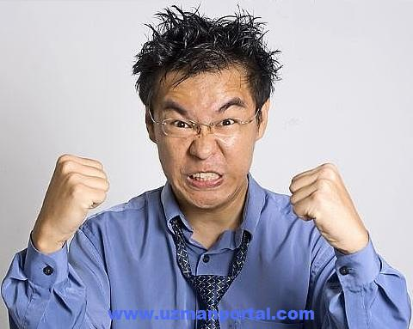
ÖFKENİN BOYUTLARI
Baş ağrısı
Kaşların çatılması
Terleme
Burundan soluma
Yumrukların sıkılması
Fiziksel ve Fizyolojik Boyutu
Vücudu savunma için hazırlayan tepkilerdir.

Slide 11
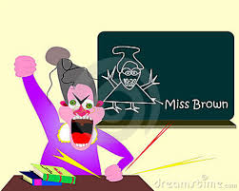
Sosyal Boyutu
Her kültür öfke için “ifade etme kuralları” koymaktadır ve bireyler sosyalleşme sürecinde kültürlerinde kabul edilen öfkeyi ifade etme şekillerini öğrenmektedirler (Aktaran: Güleç, 2002). Sonuç olarak öfke duygusu koşullanma, pekiştirme, taklit, özdeşleşme, gözlem, öğrenme yoluyla öğrenilmektedir

Slide 12
Bilişsel Boyutu
Berkowitz (1990) öfke tepkisinin ne şekilde ve nasıl olacağının, bireyin sahip olduğu mantıklı ve mantık dışı inanışları, geçmiş yaşantıları ve olayla ilgili çağrışımları tarafından belirlendiğini ifade etmiştir.
Diğer bir ifade ile birtakım düşünce biçimleri öfke yaşantısını yoğunlaştırmakta, birtakım düşünce biçimleri ise zayıflatmaktadır.

Slide 13
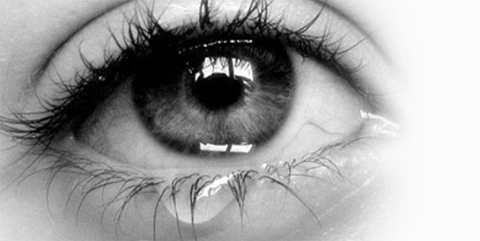
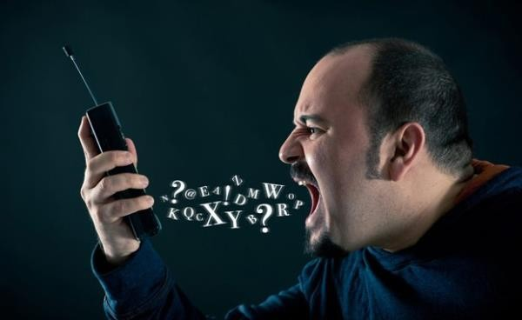
Davranış ve Tepki Boyutu
Öfkenin ne şekilde ifade edildiği ile ilgilidir.
Öfke içe vurumu : Bastırma, inkar etme
Öfke dışa vurumu: Ağlamak, bağırmak

Slide 14


ÖFKE İFADE TARZLARI
Saldırgan Davranış: Bağırmak, kızmak, eşyaları tahrip etmek, duvarlara vurmak gibi davranışlarda bulunur.

Slide 15
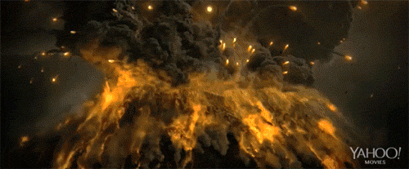
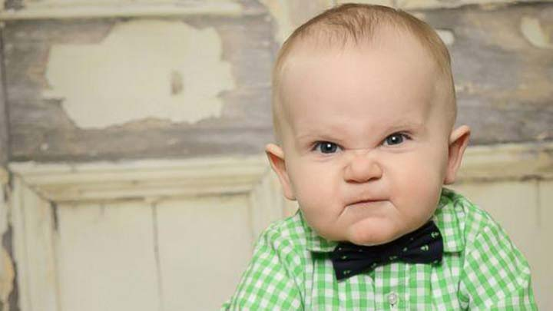
Bastırılmış Davranış: Sürekli öfkeyi bastırmak, sürekli kızmıyormuş gibi görünmek, sakin kalmak, belli etmemektir.
(Zamanında ifade edilmediği için birikip bir yanardağ gibi ortaya çıkabilir.)
Kontrol Etme: Ben hiçbir şeye kızmam, öfkelenmem demek yerine kızdığımız şeylerin farkına varıp bunları uygun bir şekilde ifade etmemiz kullanabileceğimiz en etkili yöntemdir.
Birikim
Öfke Düzeyi

Slide 16
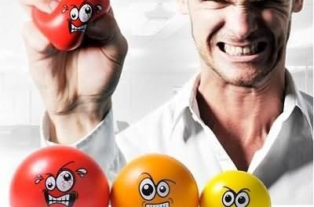
SAĞLIĞA ETKİSİ
Etkilerimiz say say bitmez…
Baş ağrıları
Mide rahatsızlıkları
Solunum problemleri
Cilt problemleri
Böbrek fonksiyonlarından sorunlar
Sinir sistemi rahatsızlıkları
Var olan fiziksel rahatsızlıkların kötüleşmesi
Psikolojik rahatsızlıklar gibi sorunlara yol açabilir.

Slide 17
NEDEN BAŞA ÇIKILMASI GEREKEN BİR DUYGU
?
Yıkıcı etkilere yol açabilir.
Kişisel ve sosyal sorunların ortaya çıkışında rol oynar.
Sosyal ilişkileri bozar.
Uygun yollarla ifade bulmayan öfke saldırganlık ve düşmanlık duyguları kişilerde ciddi sağlık problemleri ortaya çıkarabilir. Baş ağrısı, yüksek tansiyon Özellikle kalp damar ve mide bağırsak sistemi hastalıkları riskleri artar.
Depresyon, yeme bozuklukları, madde bağımlılığı, sigara kullanımı gibi sorunları zemin hazırlar.

Slide 18
ÖFKEYLE BAŞETMEDE KULLANILAN YANLIŞ YOLLAR!!!
Öfkeyi Yok Sayma
Öfkeyi Başkasına Aktarmak
Öfkeyi Saldırganca Ortaya Koymak
Öfkeyi Pasif Davranışlarla Ortaya Koymak
Öfkeyi Kendine Yöneltmek

Slide 19
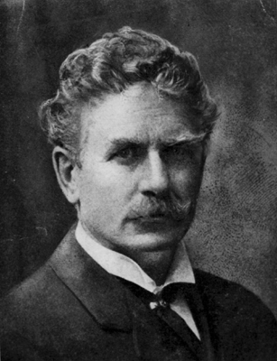
ÖFKELİYKEN KONUŞ ! GÖRECEKSİNKİ,
PİŞMAN OLACAĞIN EN GÜZEL
KONUŞMAYI YAPACAKSIN.
A. BİERCE

Slide 20
Birlikte….
HİDDET
KIZGINLIK
NEFRET
KAYGI
YIKICILIK
KİN
ÖFKE
DÜŞMANLIK
HİCİV
ÖC ALMA
". Duygular, insanın kendisini iyi ya da kötü hissetmesine yol açarlar, ancak bir insanı iyi ya da kötü diye değerlendirmeye yetmezler.

Slide 21

?
?
?
?
Peki
Kişilerin aynı olay karşısında verdiği tepkilerin şiddeti neden farklı oluyor????
?
?
?
?
?

Slide 22
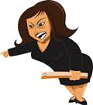
ÖFKENİN ŞİDDETİNİ BELİRLEYEN FAKTÖRLER
Ödenen Bedel
Ödevini yapmayan öğrenciye öğretmeni öfkelenir ama bu öfke sınırlıdır. Çünkü öğrencinin ödevini yapmaması öğretmene fiziksel, zihinsel ya da duygusal olarak herhangi bir yük getirmeyecektir.

Slide 23
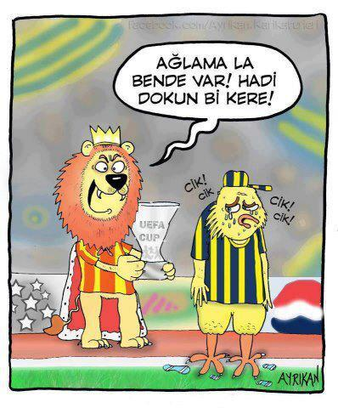
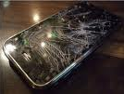
ÖFKENİN ŞİDDETİNİ BELİRLEYEN FAKTÖRLER
ATFEDİLEN ÖNEM:
Bir arkadaşınız sizin tuttuğunuz
takımla alay ediyor ve daha
sonrada sizin için çok önemli
olan bir hediyenin kırılmasına
neden oluyor. Eğer hediyenin
kırılması sizin için daha önemli ise
onun kırılması sizi daha çok
kızdıracaktır. Eğer takımınız
hediyeden önde geliyorsa
takımınıza yapılan saldırı sizi daha
Fazla öfkelendirecektir.

Slide 24


ÖFKENİN ŞİDDETİNİ BELİRLEYEN FAKTÖRLER
İÇİNDE BULUNULAN RUH HALİ:
İnsanlar stresli olduklarında, olumsuz bir olay yaşadıklarında ya da üzücü bir haber aldıklarında tahammül eşikleri otomatik olarak düşer ve çok daha çabuk öfkelenebilir.

Slide 25

ÖFKEMIZİ BOSALTMAK İYİ MİDİR?
DOGRU YERDE ,
DOGRU ZAMANDA
VE DOGRU SEKILDE
ÖFKEMIZI BOSALTMAK
EN UYGUN OLANIDIR.

Slide 26

ÖFKE KONTROLÜNÜ ÖĞRENEBİLİRİZ!!!
Öfkeyi doğru ifade etme becerisini kazanmaya “öfke kontrolü” denir.
Öfke kontrolünde temel amaç ;saldırganlıktan uzak, şiddet içermeyen, kişinin kendisine ve çevresindekilere zarar vermeyecek şekilde duygusunu ifade etme becerisini kazanmasıdır.

Slide 27

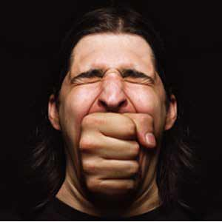
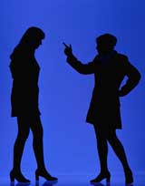
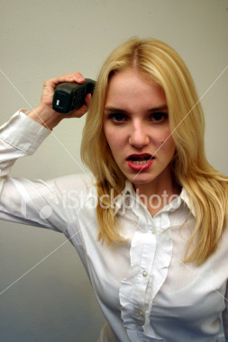
Öfke kontrolünde doğru yöntem kişiden kişiye değişir.

Slide 28
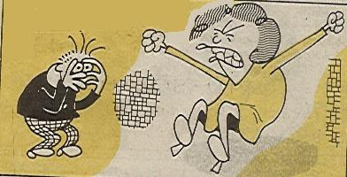
Öğretmenler bir rol modeli olarak öğrencilere sakin kalmayı ve öfke duygularına saldırgan olmayan tepkiler vermeyi göstermelidir.
Bunun anlamı, öncelikli olarak öğretmenlerin öfke duygularını uygun yollarla göstermeyi öğrenmek zorunda olduklarıdır.

Slide 29
Öfkelendiğimizde…
Bastırabiliriz
Anlatabiliriz
Dindirebiliriz

Slide 30

Bu yöntemlerden en sağlıklı olanı öfkeyi sözel olarak ifade etmektir.
Bunu yapabilmek için istediklerimizin ne olduğunun farkına varmalı ve bunları açık ve karşımızdakini incitmeyecek şekilde aktarmalıyız.

Slide 31
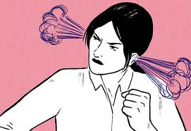
Bir diğer yol, öfkeyi bastırmaktır. Kızgınlığınızı içinizde tutup, onu düşünmemeye çalışıyor ve dikkatinizi daha olumlu bir şeylere yönlendiriyorsanız, bu yolu kullanıyorsunuz demektir. Bu yol ise çok sağlıklı olmayabilir. Eğer kızgınlık ,doğru bir biçimde ifade edilmezse ,bir süre sonra bu duygu kişinin kendisine döner ve yüksek tansiyon,psiko-somatik rahatsızlıklar (ülser,alerjiler vb.)ya da depresyon gibi sorunlara yol açabilir.

Slide 32

Öfke yaşadığınızda kendinizi sakinleştirmeye çalışabilirsiniz. Nefes alıp verişlerinizi, kalp atış hızınızı kontrol ederek, kendinizi fizyolojik olarak sakinleştirip, içinizdeki öfke duygusunu hafifleştirebilirsiniz.

Slide 33
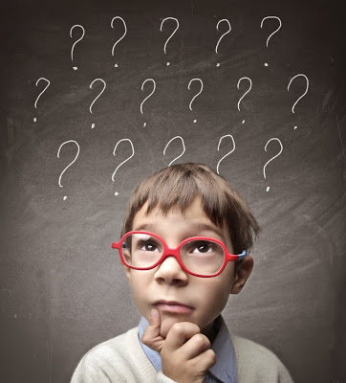
ÖFKE KONTROL YÖNTEMLERİNİ BİLİYOR MUYUZ????

Slide 34
ÖFKEYİ DENETLEMEYE YÖNELİK ÖNERİLER
Öfkenizle Yüzleşin Ondan Kaçmayın
Ben Dilini Kullanın
Öfkenin Altındaki Duyguları Anlamaya Çalışın
Kendi Kendinizi Sakinleştirmeye Yönelik Egzersizleri Düzenli Yapın
Kendinize Sizi Sakinleştirecek Cümleler Söyleyin
Derin Nefes Alın, Nabız Atışlarınızı Ve Nefesinizi Kontrol Altına Almaya Çalışın.

Slide 35
ÖFKEYİ DENETLEMEYE YÖNELİK ÖNERİLER
Öfke Duygusuna Evet Ama Bu Duyguyla Davranmaya Hayır, Bağırmayın Vurmayın
Kendinize Zaman Tanıyın Eğer Mümkün İse Kendinizi Öfkeli Olduğunuz Ortamdan Hemen Uzaklaştırın Ve Sorunla Ancak Kontrolünüzü Yeniden Kazandığınızda Uğraşın.
Problemi Açığa Kavuşturmaya Çalışın Ve Çözümü Aramaya Odaklanın.
Çevrenizdekileri Öfkelendiğinize Dair Bilgilendirin
Kişisel Saldırılara Cevap Vermeyin

Slide 36
Çok neşeli anınızda hiçbir şey vaat etmeyiniz.
Çok öfkeli anınızda ise hiçbir kimseye cevap vermeyiniz.

Slide 37
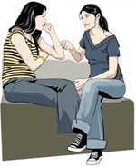
NELER YAPABİLİRİZ?
İLETİŞİM BECERİLERİNİ ÖĞRENEBİLİRİZ:
Bu, söylediklerimizin duyulması ve farklılıkların tartışılması şansını artıracaktır.
Bazı ilişkilerde sakin ve suçlamalardan uzak bir konum sağlamak, uzun soluklu bir değişim yaratmak açısından çok önemli olabilir.

Slide 38
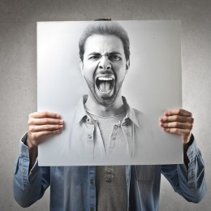
ÖFKEMİ NASIL İFADE EDİYORUM?
"Sen bu iş için yetersizsin." Öfkemiz karşımızdakinin bir davranışıyla ilgiliyse kullandığımız yukarıdaki ifade gerçekte "sen dili" adı verilen ve saldırganlık niteliği taşıyan ifadelerdir.
Bu tür ifadeler insan ilişkilerini örseler, sarsar, karşı tarafı sinirlendirir, kızdırır ve güvensizlik yaratır.

Slide 39
Öğretmenlere Kendi Öfkelerini İdare Etmede Öneriler
Öfkelendiğinizin farkına varın:
Sizi ne öfkelendirir ve bedeniniz öfkelendiğinizde size nasıl işaretler verir? Öfke duygunuzun; korku, utanma, stres gibi asıl duygularınızın yerine geçtiği zamanların farkına varın.
Diğer insanların duygularına empati gösterin:
Empati kurup, diğer insanların bakış açısından olaylara bakabilir misiniz? Diğer insanların sizin nasıl hissettiğinizi anlamalarına yardımcı olun. “Ben”dilini kullanın.

Slide 40
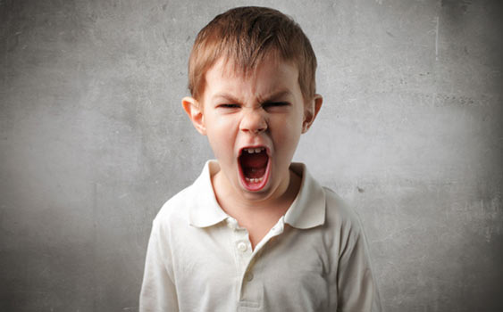
NE YAPABİLİRİZ?
İfadelerden sakının
Kendinizi ve öfkenizi ben iletisiyle ifade edebilirsiniz.
Gibi suçlayıcı
Sen ….
Beni deli ediyorsun!
Bunların yerine duruma yönelik duygularınızı ifade edin.
Bıktım Senden!
Yanlış yaptın!
Yanılıyorsun.

Slide 41
Örneğin;
Sen Dili
Ben Dili
Kendi aranızda konuşmaktan zevk alıyorsunuz.
Beni dinlemediğiniz için üzülüyorum.
Kurallara uymayıp, düzeni bozmaz hoşunuza gidiyor, sorumsuzsunuz
Kurallara uymadığınız için okulun düzenini sağlamakta güçlük çekiyorum.
Ben dili, saldırı niteliği taşımaz, bu yüzden de ben dili kullanan kişiler daha iyi iletişim kurarlar. Ben dili dürüstlüğün en etkili ifadelerinden biridir ve karşı tarafa kişinin kendinden sorumlu olduğu mesajını verir.

Slide 42
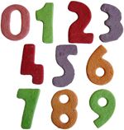
Sinirlendiğinizde tepki vermeden önce 5 kere derin nefes alıp verin ya da içinizden 10’a kadar sayın.
“Öfkeyle kalkan zararla oturur” sözü,bu yöntemin tarihinin ne kadar eski olduğunu bize gösteriyor.Tepki vermeden önce kendinize tanıyacağınız 15 saniyede hızlı bir değerlendirme yapabilirsiniz.

Slide 43
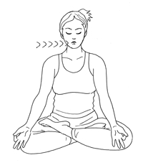
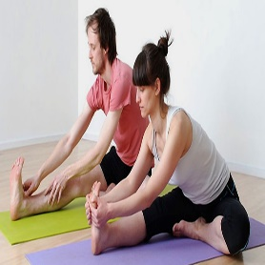

ÖFKEYİ YÖNETME
Gevşeme Eğitimi
Derin Nefes Alma Alıştırmaları
Aşamalı Kas Gevşemesi
Rahatlatıcı Görsel Hayaller

Slide 44
1) Çocuklar için 3D kuralı:
Diğer Bir Yöntem
Dur
1
Düşün
2
Davran
3

Slide 45
2) Büyükler için 4D kuralı:
4D
2)Düşün
3)Duygularını Kontrol et
4)Davran
1)Dur

Slide 46
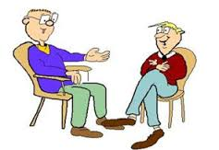
DANIŞMANLIK
Yüksek düzeyde öfke yaşayan bir kişinin öfkesinin, danışmanlık aracılığıyla 8-10 hafta içinde orta düzeye inebildiği araştırmalarla gösterildiğini biliyor muydunuz?

Slide 47
SONUÇ OLARAK
Öfke, bireyin kendisini tanıması ve uygun ifade yollarıyla belirtilmesi durumunda bireye olumlu bir güç sağlar.
Kendimizi kabul etmemiz, enerjimizi kendimiz ve yaşamımıza ilişkin diğer durumlarımızla ilgili olumlu işler yapabileceğimiz alanlara odaklayabilmemizi sağlar.
Sonuç olarak öfke enerjimizi yaratıcı ve yapıcı olarak kullanabiliriz.

Slide 48
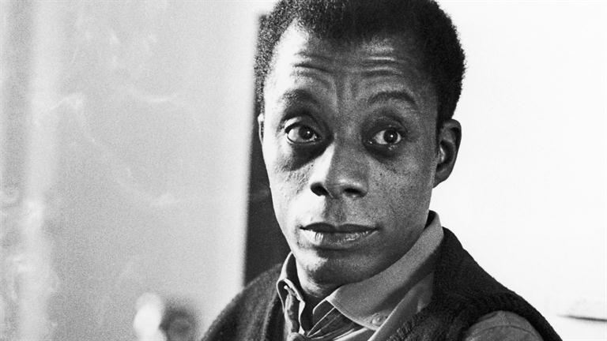
ÇABA
SARFEDİLEN HER ŞEY DEĞİŞMEZ,
FAKAT ÇABA SARFETMEDEN DE
HİÇBİR ŞEY DEĞİŞMEZ
JAMES BALDWIN

Slide 49
Manavgat RAM Veri Tabanı Projesi
Gökhan TOPAL
Necla Yaşar Duru ÇPAL
İbradı,2015

